Slide 1

Презентация проекта
«Изучение родного края через внедрение курса «белгородоведение» на территории Волоконовского района»
Администрация Волоконовского района
Управление образования администрации муниципального района
«Волоконовский район»
Начальник управления образования администрации Волоконовского района
Плескачёва Наталия Евгеньевна
п. Волоконовка , 2016 год
Notes:
Титульный слайд

Slide 2

Введение в предметную область
(описание ситуации «как есть»)
Потребности современного общества
Повышение уровня социокультурного
развития обучающихся
Приобщение к изучению родного края
Распространение и развитие основных общественных ценностей
(политических, правовых, гражданских, национальных,
духовно-нравственных и др.)

Slide 3

Введение в предметную область
(описание ситуации «как есть»)
НЕОБХОДИМО СИСТЕМНОЕ
СОЦИОКУЛЬТУРНОЕ РАЗВИТИЕ
ПОДРАСТАЮЩЕГО ПОКОЛЕНИЯ:
формирование системы мировоззренческих взглядов (общечеловеческих ценностей);
социокультурная адаптация;
активное включение в процессы познания родного края (населённого пункта, района, региона)
  ПРОБЛЕМЫ:
  отсутствует муниципальная программа изучения родного края для обучающихся
  разрозненное изучение истории, культуры, экономики и природы родного края в рамках преподавания различных учебных дисциплин и во внеурочной деятельности

Slide 4
Цель и результат проекта
Цель проекта: | Создание программы внедрения интегрированного курса «Белгородоведение» и её реализация в не менее 16 общеобразовательных организациях района
Способ достижения цели: | Внедрение интегрированного курса «Белгородоведение» в образовательные организации района
Результат проекта: | Функционирующая программа изучения интегрированного курса «Белгородоведение» в не менее 16 общеобразовательных организациях района
Требования к результату: | 1.Разработана и обоснована программа изучения интегрированного курса «Белгородоведение» 2. Проведены 2 муниципальных постоянно действующих семинара учителей обществоведческих дисциплин, районная конференция «Формирование профессиональной готовности педагогических работников к внедрению программы интегрированного курса «Белгородоведение», муниципальные конкурсы исследовательских и творческих работ учащихся 3.Создание на базе школьной библиотеки МБОУ «Пятницкая СОШ» информационно-краеведческого уголка «Истоки Белогорья» 4.Подготовка экскурсионного материала для проведения экскурсий по родному краю (экскурсионные маршруты по родникам Волоконовского района, учебно-тематические экскурсии, музейные уроки, фольклорные уроки в уголках народной традиционной культуры)
Пользователи результата проекта: | Обучающиеся общеобразовательных организаций Волоконовского района

Slide 5
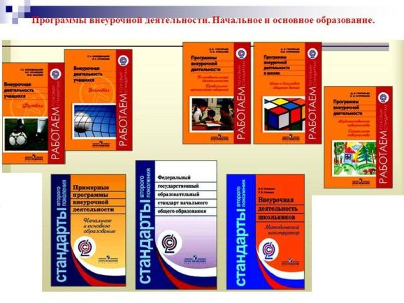
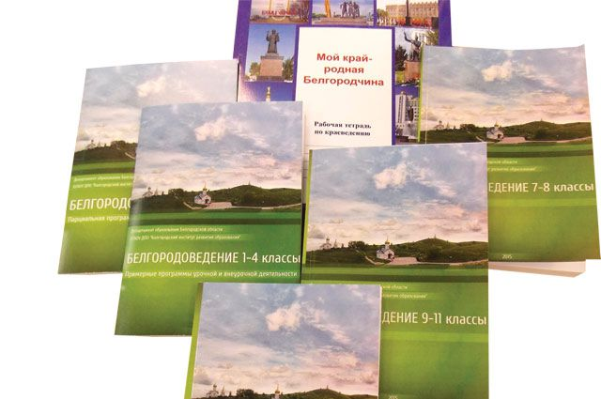
Введение в предметную область
(описание ситуации «как БУДЕТ»)
УМК интегрированного курса «Белгородоведение»
1 уровень
3 уровень
2 уровень
Внедрение курса «Белгородоведение»
(2016-2017 уч.г.)

Slide 6

Введение в предметную область
(описание ситуации «как будет»)
История
Химия, биология
Искусство
География, экономика
Предметные модули
Программа
для
учащихся
7-8 классов
для учащихся 5-6 классов
для учащихся 9-11 классов
для учащихся 1-4 классов

Slide 7

Введение в предметную область
(описание ситуации «как будет»)
Учебный процесс в школе
Включение тем и разделов курса «Белгородоведение» в образовательные программы отдельных дисциплин
Ресурсы, используемые
в учебном и внеурочном процессе:
Экскурсии по родному краю
Музейные уроки
Фольклорные уроки в уголках народной традиционной культуры
Образовательный ресурс
«Сетевой класс Белогорья»
5. Календарь ежегодных мероприятий регионального и муниципального уровня
Учащиеся
Внеурочный воспитательный
процесс
в деятельности педагогов дополнительного образования
в деятельности классных руководителей

Slide 8
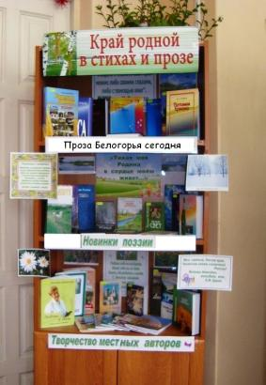
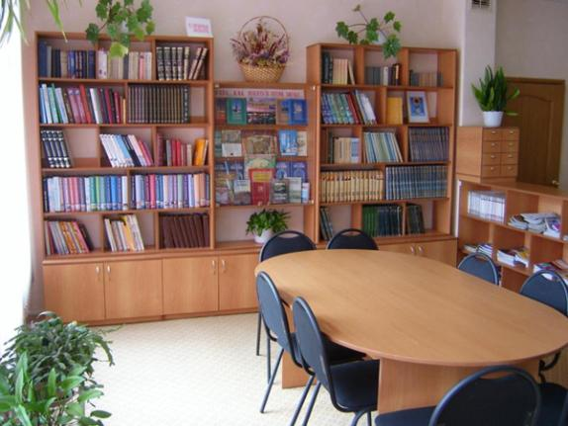
Введение в предметную область
(описание ситуации «как будет»)
Информационно-краеведческий уголок «Истоки Белогорья»
(МБОУ «Пятницкая СОШ»)
Подготовка экскурсионного материала
Оформление библиотечного фонда, краеведческой экспозиции
Создание коллекции книжных изданий по белгородоведению, литературы о родном крае
Изготовление стенда
ИСТОКИ БЕЛОГОРЬЯ

Slide 9
Основные блоки работ проекта
№ | Наименование | Длительность, дней | Начало | Оконча-ние | 2016 год |  |  |  |  |  |  |  |  | 2017 год
 |  |  |  |  | 04 | 05 | 06 | 07 | 08 | 09 | 10 | 11 | 12 | 01 | 02 | 03 | 04 | 05 | 06 | 07 | 08 | 09 | 10
1 | Разработка программы внедрения интегрированного курса "Белгородоведение" |  | 01.04.16 | 01.10.17
1.1 | Организация и проведение установочного совещания рабочей группы проекта | 10 | 01.04.16 | 15.04.16
1.2 | Анализ нормативно-правовой базы, регулирующей процесс социокультурного развития подрастающего поколения | 20 | 01.04.16 | 30.04.16
1.3 | Разработка проекта программы внедрения интегрированного курса "Белгородоведение" | 33 | 15.04.16 | 01.06.16
1.4 | Организация заседания рабочей группы по рассмотрению проекта Программы и внесению необходимых коррективов | 3 | 02.06.16 | 07.06.16
1.5 | Утверждение программы внедрения интегрированного курса "Белгородоведение" | 2 | 08.06.16 | 10.06.16
1.6 | Внедрение интегрированного курса «Белгородоведение» в образовательный процесс всех общеобразовательных организаций района |  | 15.08.16 | 31.08.17

Slide 10
Основные блоки работ проекта
№ | Наименование | Длительность, дней | Начало | Оконча- ние | 2016 год |  |  |  |  |  |  |  |  | 2017 год
 |  |  |  |  | 04 | 05 | 06 | 07 | 08 | 09 | 10 | 11 | 12 | 01 | 02 | 03 | 04 | 05 | 06 | 07 | 08 | 09 | 10
1.7 | Разработка методических рекомендаций по внедрению интегрированного курса "Белгородоведение" | 29 | 04.07.16 | 12.08.16
1.8 | Тиражирование методических рекомендаций по внедрению курса "Белгородоведение" | 1 | 15.08.16 | 16.08.16
1.9 | Подготовка и проведение обучающего семинара для учителей обществоведческих дисциплин "Особенности внедрения интегрированного курса "Белгородоведение" в общеобразовательные организации района» | 10 | 17.08.16 | 31.08.16
1.10 | Подготовка и размещение на сайте управления образования информации о проведении семинаров, конкурсов, конференций | 389 | 01.04.16 | 01.10.17
1.11 | Проведение районной конференции "Формирование профессиональной готовности педагогических работников к внедрению программы интегрированного курса "Белгородоведение» | 18 | 01.11.16 | 25.11.16

Slide 11
Основные блоки работ проекта
№ | Наименование | Длительность, дней | Начало | Оконча- ние | 2016 год |  |  |  |  |  |  |  |  | 2017 год
 |  |  |  |  | 04 | 05 | 06 | 07 | 08 | 09 | 10 | 11 | 12 | 01 | 02 | 03 | 04 | 05 | 06 | 07 | 08 | 09 | 10
1.12 | Проведение ежегодного муниципального конкурса сочинений "Мой край, в котором я живу" | 11 | 05.12.16 | 20.12.16
1.13 | Размещение материалов по «Белгородоведению» на информационно-образовательном портале «Сетевой класс Белогорья» | 19 | 01.02.17 | 01.03.17
1.14 | Проведение районного семинара по итогам внедрения курса «Белгородоведение» | 280 | 01.09.17 | 29.09.17
1.15 | Организация и проведение ежегодной муниципальной выставки художественно-творческих работ педагогов и учащихся «Люблю тебя, мой край родной» | 8 | 21.08.17 | 31.08.17
1.16 | Рассмотрение вопросов по реализации интегрированного курса "Белгородоведение" на августовских секциях учителей истории и обществознания, химии и биологии, начальных классов, географии, МХК | 10 | 17.08.16 | 31.08.16

Slide 12
Основные блоки работ проекта
№ | Наименование | Длительность, дней | Начало | Оконча- ние | 2016 год |  |  |  |  |  |  |  |  | 2017 год
 |  |  |  |  | 04 | 05 | 06 | 07 | 08 | 09 | 10 | 11 | 12 | 01 | 02 | 03 | 04 | 05 | 06 | 07 | 08 | 09 | 10
1.17 | Организация ежегодного конкурса исследовательских, творческих работ для учащихся. Разработка положения. | 14 | 03.04.17 | 21.04.17
2 | Создание на базе школьной библиотеки МБОУ "Пятницкая СОШ" информационно-краеведческого уголка "Истоки Белогорья" |  | 01.04.16 | 01.10.17
2.1 | Отбор материалов для создания информационно-краеведческого уголка "Истоки Белогорья" | 40 | 01.04.16 | 29.05.16
2.2 | Подбор, обработка и систематизация иллюстративного материала для оформления | 46 | 11.04.16 | 14.06.16
2.3 | Изготовление стенда "Истоки Белогорья" | 114 | 04.07.16 | 09.12.16
2.4 | Создание коллекции книжных изданий по белгородоведению, литературы о родном крае | 389 | 01.04.16 | 01.10.17

Slide 13
Основные блоки работ проекта
№ | Наименование | Длительность, дней | Начало | Оконча- ние | 2016 год |  |  |  |  |  |  |  |  | 2017 год
 |  |  |  |  | 04 | 05 | 06 | 07 | 08 | 09 | 10 | 11 | 12 | 01 | 02 | 03 | 04 | 05 | 06 | 07 | 08 | 09 | 10
2.5 | Проведение муниципального семинара для школьных библиотекарей на базе МБОУ "Пятницкая СОШ" по проблеме "Формирования библиотечного фонда по интегрированному курсу "Белгородоведение" | 8 | 17.10.16 | 27.10.16
2.6 | Оформление библиотечного фонда по интегрированному курсу "Белгородоведение" в общеобразова-тельных организациях района: | 425 | 01.04.16 | 29.09.17
3 | Подготовка экскурсионного материала для проведения экскурсий по родному краю | 296 | 10.04.16 | 31.05.17
3.1 | Разработка экскурсионных маршрутов по родникам Волоконовского района в 11 общеобразовательных организациях района | 22 | 01.08.16 | 31.08.16
3.2 | Разработка учебно-тематических экскурсий по Волоконовскому району в 4 общеобразовательных организациях района |  | 11.01.17 | 10.02.17

Slide 14
Основные блоки работ проекта
№ | Наименование | Длительность, дней | Начало | Оконча- ние | 2016 год |  |  |  |  |  |  |  |  | 2017 год
 |  |  |  |  | 04 | 05 | 06 | 07 | 08 | 09 | 10 | 11 | 12 | 01 | 02 | 03 | 04 | 05 | 06 | 07 | 08 | 09 | 10
3.3 | Проведение музейных уроков в 5 общеобразовательных организациях района | 197 | 01.09.16 | 31.05.17
3.4 | Проведение ежемесячных фольклорных уроков для учащихся в уголках народной традиционной культуры культурно-досуговых учреждений района | 29 185 | 10.04.16 01.09.16 | 20.05.16 20.05.17
Итого |  | 389 | 01.04.16 | 01.10.17

Slide 15
Бюджет проекта
№ | Наименование | Бюджет проекта, тыс. руб. | Бюджетные источники |  |  | Внебюджетные источники
 |  |  | федераль-ный | област- ной | мест-ный | ср-а хоз. суб. | заемн. ср-а | про-чие
1 | Разработка программы внедрения интегрированного курса "Белгородоведение" | 0,0 | 0,0 | 0,0 | 0,0 | 0,0 | 0,0 | 0,0
1.1 | Организация и проведение установочного совещания рабочей группы проекта | 0,0 | 0,0 | 0,0 | 0,0 | 0,0 | 0,0 | 0,0
1.2 | Анализ нормативно-правовой базы, регулирующей процесс социокультурного развития подрастающего поколения | 0,0 | 0,0 | 0,0 | 0,0 | 0,0 | 0,0 | 0,0
1.3 | Разработка проекта программы внедрения интегрированного курса "Белгородоведение" | 0,0 | 0,0 | 0,0 | 0,0 | 0,0 | 0,0 | 0,0
1.4 | Организация заседания рабочей группы по рассмотрению проекта Программы и внесению необходимых коррективов | 0,0 | 0,0 | 0,0 | 0,0 | 0,0 | 0,0 | 0,0
1.5 | Утверждение программы внедрения интегрированного курса "Белгородоведение" | 0,0 | 0,0 | 0,0 | 0,0 | 0,0 | 0,0 | 0,0
1.6 | Внедрение интегрированного курса «Белгородоведение» в образовательный процесс всех общеобразовательных организаций района | 0,0 | 0,0 | 0,0 | 0,0 | 0,0 | 0,0 | 0,0

Slide 16
Бюджет проекта
№ | Наименование | Бюджет проекта, тыс. руб. | Бюджетные источники |  |  | Внебюджетные источники
 |  |  | федераль-ный | област- ной | мест-ный | ср-а хоз. суб. | заемн. ср-а | про-чие
1.7 | Разработка методических рекомендаций по внедрению интегрированного курса "Белгородоведение" | 0.0 | 0.0 | 0.0 | 0.0 | 0.0 | 0.0 | 0.0
1.8 | Тиражирование методических рекомендаций по внедрению курса "Белгородоведение" | 0.0 | 0.0 | 0.0 | 0.0 | 0.0 | 0.0 | 0.0
1.9 | Подготовка и проведение обучающего семинара для учителей обществоведческих дисциплин "Особенности внедрения интегрированного курса "Белгородоведение" в общеобразовательные организации района» | 0.0 | 0.0 | 0.0 | 0.0 | 0.0 | 0.0 | 0.0
1.10 | Подготовка и размещение на сайте управления образования информации о проведении семинаров, конкурсов, конференций | 0.0 | 0.0 | 0.0 | 0.0 | 0.0 | 0.0 | 0.0
1.11 | Проведение районной конференции "Формирование профессиональной готовности педагогических работников к внедрению программы интегрированного курса "Белгородоведение» | 0.0 | 0.0 | 0.0 | 0.0 | 0.0 | 0.0 | 0.0

Slide 17
Бюджет проекта
№ | Наименование | Бюджет проекта, тыс. руб. | Бюджетные источники |  |  | Внебюджетные источники
 |  |  | федераль-ный | област- ной | мест-ный | ср-а хоз. суб. | заемн. ср-а | про-чие
1.12 | Проведение ежегодного муниципального конкурса сочинений "Мой край, в котором я живу" | 0.0 | 0.0 | 0.0 | 0.0 | 0.0 | 0.0 | 0.0
1.13 | Размещение материалов по «Белгородоведению» на информационно-образовательном портале «Сетевой класс Белогорья» | 0.0 | 0.0 | 0.0 | 0.0 | 0.0 | 0.0 | 0.0
1.14 | Проведение районного семинара по итогам внедрения курса «Белгородоведение» | 0.0 | 0.0 | 0.0 | 0.0 | 0.0 | 0.0 | 0.0
1.15 | Организация и проведение ежегодной муниципальной выставки художественно-творческих работ педагогов и учащихся «Люблю тебя, мой край родной» | 0.0 | 0.0 | 0.0 | 0.0 | 0.0 | 0.0 | 0.0
1.16 | Рассмотрение вопросов по реализации интегрированного курса "Белгородоведение" на августовских секциях учителей истории и обществознания, химии и биологии, начальных классов, географии, МХК | 0.0 | 0.0 | 0.0 | 0.0 | 0.0 | 0.0 | 0.0
1.17 | Организация ежегодного конкурса исследовательских, творческих работ для учащихся. Разработка положения. | 0.0 | 0.0 | 0.0 | 0.0 | 0.0 | 0.0 | 0.0

Slide 18
Бюджет проекта
№ | Наименование | Бюджет проекта, тыс. руб. | Бюджетные источники |  |  | Внебюджетные источники
 |  |  | федераль-ный | област- ной | мест-ный | ср-а хоз. суб. | заемн. ср-а | про-чие
2 | Создание на базе школьной библиотеки МБОУ "Пятницкая СОШ" информационно-краеведческого уголка "Истоки Белогорья" | 49.0 | 0.0 | 0.0 | 29.0 | 0.0 | 0.0 | 20.0
2.1 | Отбор материалов для создания информационно-краеведческого уголка "Истоки Белогорья" | 0.0 | 0.0 | 0.0 | 0.0 | 0.0 | 0.0 | 0.0
2.2 | Подбор, обработка и систематизация иллюстративного материала для оформления | 0.0 | 0.0 | 0.0 | 0.0 | 0.0 | 0.0 | 0.0
2.3 | Изготовление стенда "Истоки Белогорья" | 4.0 | 0.0 | 0.0 | 4.0 | 0.0 | 0.0 | 0.0
2.4 | Создание коллекции книжных изданий по белгородоведению, литературы о родном крае | 45.0 | 0.0 | 0.0 | 25.0 | 0.0 | 0.0 | 20.0
2.5 | Проведение муниципального семинара для школьных библиотекарей на базе МБОУ "Пятницкая СОШ" по проблеме "Формирования библиотечного фонда по интегрированному курсу "Белгородоведение" | 0.0 | 0.0 | 0.0 | 0.0 | 0.0 | 0.0 | 0.0

Slide 19
Бюджет проекта
№ | Наименование | Бюджет проекта, тыс. руб. | Бюджетные источники |  |  | Внебюджетные источники
 |  |  | федераль-ный | област- ной | мест-ный | ср-а хоз. суб. | заемн. ср-а | про-чие
2.6 | Оформление библиотечного фонда по интегрированному курсу "Белгородоведение" в общеобразовательных организациях района | 0.0 | 0.0 | 0.0 | 0.0 | 0.0 | 0.0 | 0.0
3 | Подготовка экскурсионного материала для проведения экскурсий по родному краю | 0.0 | 0.0 | 0.0 | 0.0 | 0.0 | 0.0 | 0.0
3.1 | Разработка экскурсионных маршрутов по родникам Волоконовского района в 11 общеобразовательных организациях района | 0.0 | 0.0 | 0.0 | 0.0 | 0.0 | 0.0 | 0.0
3.2 | Разработка учебно-тематических экскурсий по Волоконовскому району в 4 общеобразовательных организациях района | 0.0 | 0.0 | 0.0 | 0.0 | 0.0 | 0.0 | 0.0
3.3 | Проведение музейных уроков в 5 общеобразовательных организациях района | 0.0 | 0.0 | 0.0 | 0.0 | 0.0 | 0.0 | 0.0
3.4 | Проведение ежемесячных фольклорных уроков для учащихся в уголках народной традиционной культуры культурно-досуговых учреждений района | 0.0 | 0.0 | 0.0 | 0.0 | 0.0 | 0.0 | 0.0
Всего: |  | 49,0 | 0,0 | 0,0 | 29,0 | 0,0 | 0,0 | 20,0

Slide 20
Формы участия области в реализации проекта
Бюджетное финансирование
Форма участия |  | Размер участия бюджета, тыс. руб.
 |  | Федеральный | Областной | Местный
Прямое бюджетное финансирование | Программа «Развитие образования Волоконовского района на 2015-2020 годы» | 0,0 | 0,0 | 29,0
Дороги¹³ | - | - | - | -
Субсидии¹³ | - | - | - | -
ИТОГО: |  | 0,0 | 0,0 | 29,0
Программы государственной поддержки
Потребность |  | Финансовые вложения, тыс. руб.
Электроэнергия¹³ | - | -
Газоснабжение¹³ | - | -
Водоснабжение¹³ | - | -
Гарантии¹³ |  | -
Залоги¹³ |  | -
Прочие формы участия¹³: |  | -
Земельный участок:
¹³ необходимо указать основание выделения денежных средств

Slide 21
Показатели социальной, БЮДЖЕТНОЙ и экономической эффективности проекта
1 | Социальная эффективность
1.1 | Охват населения социальными благами за период реализации проекта | Тыс. чел. | 4,5
1.2 | Новые рабочие места | Ед.
1.3 | Средняя з/п | Тыс. руб.
1.4 | Месячный ФОТ | Млн. руб.
1.5 | Годовой ФОТ | Млн. руб.
1.6 | Иные показатели
2 | Бюджетная эффективность
2.1 | Участие бюджетных источников в проекте | Тыс. руб. | 29,0
2.2 | Налоги в консолидированный бюджет области | Млн. руб.
2.3 | Налог с 1 работника в консолидированный бюджет области | Млн. руб.
2.4 | Целевая выработка на одного работника
2.5 | Срок окупаемости бюджетных инвестиций | Лет
2.6 | Снижение возможного ущерба | Млн. руб.
2.7 | Экономия бюджетных средств | Млн. руб.
3 | Экономическая эффективность
3.1 | Годовой объем выручки ¹⁴ | Млн. руб.
3.2 | Годовой объем прибыли¹⁴ | Млн. руб.
3.3 | Рентабельность¹⁴ | %
3.4 | Срок окупаемости проекта | Лет
3.5 | Объем инвестиций в основной капитал в рамках проекта | Млн. руб.
3.6 | Объем инвестиций, осваиваемых на территории области | Млн. руб.
3.7 | Иные показатели

Slide 22
Команда проекта
№ | ФИО | Основное место работы, должность | Роль в проекте
1 | Сотников Алексей Михайлович | Первый заместитель главы администрации района по социальной политике | Куратор проекта
2 | Плескачёва Наталия Евгеньевна | Начальник управления образования | Руководитель проекта
3 | Карагодина Наталья Александровна | И.о. директора МЦОКО управления образования | Администратор проекта
4 | Голочалова Лариса Викторовна | Методист МЦОКО управления образования | Оператор мониторинга проекта
5 | Косарева Инна Иосифовна | Начальник управления культуры | Ответственный за проведение фольклорных уроков

Slide 23
Команда проекта
№ | ФИО | Основное место работы, должность | Роль в проекте
6 | Давыдова Елена Евгеньевна | Начальник отдела информатизации и материально-технического оснащения МЦОКО управления образования | Ответственный за размещение информации и тиражирование материалов
7 | Давыденко Людмила Александровна | Методист МЦОКО управления образования | Ответственный за методическое сопровождение проекта
8 | Селихова Наталья Викторовна | Главный экономист централизованной бухгалтерии управления образования | Ответственный за финансовое обеспечение проекта
9 | Горюнова Алла Геннадьевна | директор МБОУ «Волоконовская СОШ №1» | Ответственный за реализацию программы интегрированного курса «Белгородоведение»
10 | Ерзов Владимир Сергеевич | директор МБОУ «Волоконовская СОШ №2» | Ответственный за реализацию программы интегрированного курса «Белгородоведение»

Slide 24
Команда проекта
№ | ФИО | Основное место работы, должность | Роль в проекте
11 | Цырульников Виталий Николаевич | Директор МБОУ «Фощеватовская СОШ» | Ответственный за реализацию программы интегрированного курса «Белгородоведение»
12 | Ильченко Сергей Петрович | Директор МБОУ «Покровская СОШ» | Ответственный за реализацию программы интегрированного курса «Белгородоведение»
13 | Чуканова Светлана Ивановна | Директор «Репьёвская ООШ» | Ответственный за реализацию программы интегрированного курса «Белгородоведение»
14 | Приходько Валерий Иванович | Директор МБОУ "Погромская СОШ" | Ответственный за реализацию программы интегрированного курса «Белгородоведение»
15 | Ширинова Людмила Серкеровна | Директор МБОУ «Шидловская ООШ» | Ответственный за реализацию программы интегрированного курса «Белгородоведение»

Slide 25
Команда проекта
№ | ФИО | Основное место работы, должность | Роль в проекте
16 | Рязанова Елена Михайловна | Директор МБОУ "Грушевская ООШ" | Ответственный за реализацию программы интегрированного курса «Белгородоведение»
17 | Фролова Наталья Петровна | Директор МБОУ «Тишанская СОШ» | Ответственный за реализацию программы интегрированного курса «Белгородоведение»
18 | Кононенко Лидия Ивановна | Директор МБОУ "Волчье-Александровская СОШ" | Ответственный за реализацию программы интегрированного курса «Белгородоведение»
19 | Сапрыкина Светлана Ивановна | Директор МБОУ «Афоньевская ООШ» | Ответственный за реализацию программы интегрированного курса «Белгородоведение»
20 | Таран Татьяна Анатольевна | Директор МБОУ «Борисовская ООШ» | Ответственный за реализацию программы интегрированного курса «Белгородоведение»

Slide 26
Команда проекта
№ | ФИО | Основное место работы, должность | Роль в проекте
21 | Лемешова Валентина Ивановна | Директор МБОУ "Голофеевская ООШ" | Ответственный за реализацию программы интегрированного курса «Белгородоведение»
22 | Скворцова Валентина Михайловна | Директор МБОУ "Староивановская СОШ" | Ответственный за реализацию программы интегрированного курса «Белгородоведение»
23 | Бурменский Владимир Григорьевич | Директор МБОУ «Пятницкая СОШ» | Ответственный за реализацию программы интегрированного курса «Белгородоведение», создание информационно-краеведческого уголка «Истоки Белогорья»
24 | Жменя Александр Анатольевич | Директор МБОУ «Ютановская СОШ» | Ответственный за реализацию программы интегрированного курса «Белгородоведение»

Slide 27
Контактные данные:
Руководитель проекта: Плескачёва Наталия Евгеньевна
тел.: (47235) 5-01-97
e-mail: vol-roo@yandex.ru
Администратор проекта: Карагодина Наталья Александровна
тел.: (47235) 5-35-00
e-mail: kna1001@yandex.ru

